Slide 1
11장. 뉴스 피드 시스템 설계

Slide 2
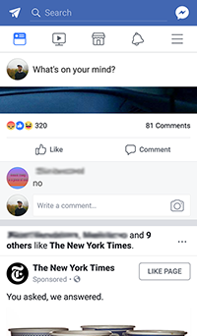
뉴스피드란?
홈페이지 중앙에 지속적으로 업데이트 되는 스토리
사용자 상태 정보 업데이트, 사진, 비디오, 링크, 앱 활동
사용 사례: 페이스북 뉴스피드, 인스타그램 피드, 트위터 타임라인

Slide 3
요구 사항 파악
플랫폼: 모바일/웹 지원
기능: 사용자는 뉴스 피드 페이지에 새로운 스토리를 올릴 수 있어야 하고 친구들이 올리는 스토리도 확인 가능해야함.
순서: 시간 흐름의 역순
제한
한명의 사용자는 최대 5000명의 친구를 가질 수 있음
스토리는 이미지나 비디오 가질 수 있음
트래픽 규모: DAU 1000만

Slide 4
설계는 크게 2부분으로 나눈다.
피드발행: 사용자가 스토리를 포스팅하면 해당 데이터를 캐시와 DB에 저장. 새 포스팅은 친구의 뉴스 피드에도 전송
뉴스피드 생성: 모든 친구의 포스팅을 시간 흐름 역순으로 모아서 만든다.

Slide 5
뉴스피드 API
피드 발행 API
POST /v1/me/feed
인자
바디: 포스팅 내용에 해당
Authorization 헤더: API 호출을 인증하기 위해 사용
피드 읽기 API
GET /v1/me/feed
인자
Authorization 헤더: API 호출을 인증하기 위해 사용

Slide 6
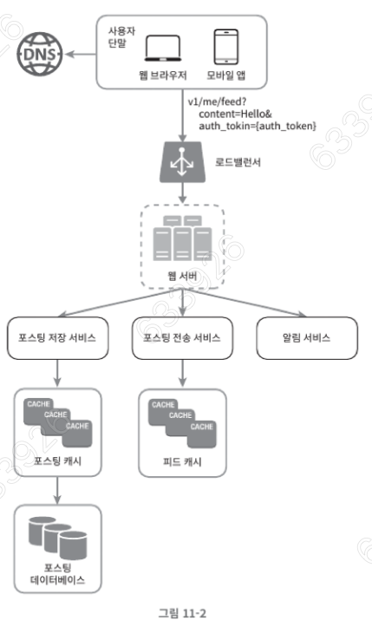
피드 발행 시스템 개략적 설계
포스팅 저장 서비스: 새 포스팅을 데이터베이스와 캐시에 저장한다.
포스팅 전송 서비스: 새 포스팅을 친구의 뉴스 피드에 푸시한다. 뉴스 피드 데이터는 캐시에 보관하여 빠르게 읽어갈 수 있도록 한다.
알림 서비스: 친구들에게 새 포스팅을 올라왔음을 알리거나 푸시 알림을 보내는 역할

Slide 7
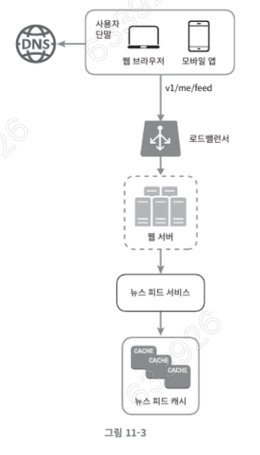
뉴스피드 생성 시스템 개략적 설계
뉴스피드 서비스: 캐시에서 뉴스피드를 가져오는 서비스
뉴스피드 캐시: 뉴스피드를 렌더링할 때 필요한 파드 ID를 보관

Slide 8
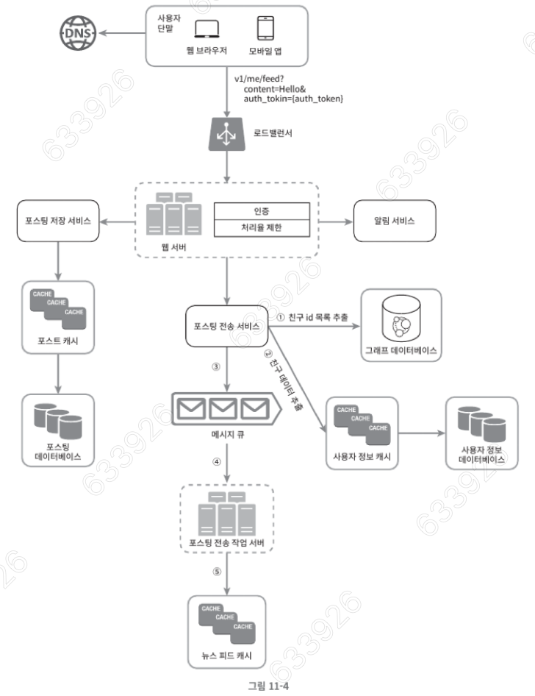
피드 발행 흐름 상세 설계
웹서버
클라이언트와 통신
인증
처리율 제한(rate limiter): 특정 기간동안 사용자가 올릴 수 있는 포스팅 수에 제한
포스팅 전송(팬아웃) 서비스
어떤 사용자의 새 포스팅을 그 사용자와 친구 관계에 있는 모든 사용자에게 전달하는 과정

Slide 9
팬아웃에는 2가지 모델이 있다.
쓰기 시점에 팬아웃(fanout-on-write. A. K. A. push model)
새로운 포스팅을 기록하는 시점에 뉴스피드 갱신
장점
뉴스피드 읽는데 드는 시간이 짧아진다.
단점
핫키 이슈: 친구가 많은 유저의 경우 시간이 많이 걸림
리소스 낭비: 서비스 자주 이용하지 않는 유저까지 피드 갱신하기 때문
읽기 시점에 팬아웃(fanout-on-read. A. K. A. pull model)
피드를 읽어야 하는 시점에 뉴스피드 갱신 (on-demand)
장점
리소스 절약
핫키 문제 없음
단점
뉴스피드 읽는데 많은 시간이 소요
즉 트레이드 오프 관계

Slide 10
2가지 방법을 결합하도록 한다.
책에서는 쓰기 시점에 팬아웃, 읽기 시점에 팬아웃을 결합하여 장점을 취하고 단점을 버리는 전략을 취한다.
뉴스피드를 빠르게 가져올 수 있는 것은 중요하므로 대부분의 사용자에게는 푸시 모델 사용한다.
친구나 팔로어가 많은 사용자에 대해서 풀 모델을 사용한다.
안정해시도 추가하여 요청과 데이터를 보다 고르게 분산하여 핫키 문제를 줄인다.

Slide 11
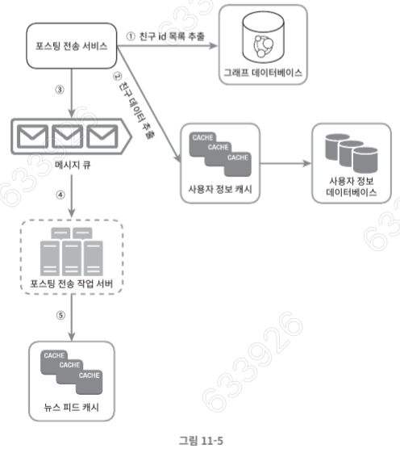
팬아웃 서비스 디테일
그래프 DB에서 친구 ID 목록 가져온다. 그래프 DB는 친구 관계나 친구 추천을 관리하기 적합하다.
사용자 설정에 따라 친구 가운데 일부를 걸러낸다. 친구 중 누군가의 피드 업데이트를 무시하기로 설정할 수 있다.
친구목록과 새 스토리의 포스팅 ID를 메시지 큐에 넣는다.
작업 서버가 큐에서 데이터 꺼내 처리한다.
작업 서버는 <post_id, user_id> 형태로 캐시에 쓴다. 사용자 정보와 포스팅 정보를 모두 넣지 않는 이유는 메모리를 아끼기 위함. 또 캐시 메모리 크기를 적정 수준으로 유지하기 위해 캐시 크기에 제한을 둔다. 어떤 사용자가 뉴스피드에 올라온 수천개의 스토리를 모두 훑어 보는 일이 벌어질 확률은 낮다.

Slide 12
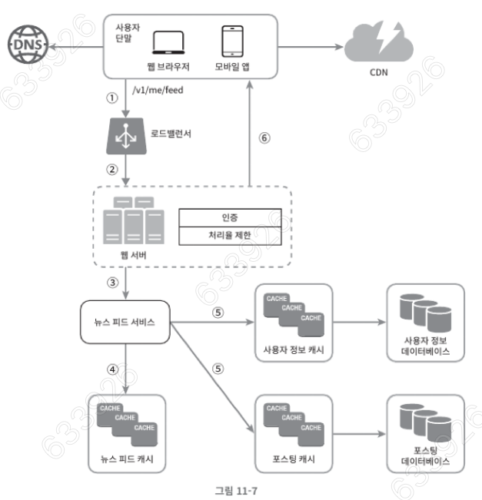
피드 읽기 흐름 상세 설계
사용자가 요청 전송
로드밸런싱
웹 서버는 뉴스피드 서비스 호출
먼저 뉴스피드 캐시에서 <post_id, user_id> 조회
사용자 정보, 포스팅 캐시에 요청을 통해 뉴스피드 내용을 채움 (e.g. 사용자 사진, 포스팅 콘텐츠, 사용자 이름…)
생성된 뉴스피드를 JSON 형태로 클라이언트에게 전달

Slide 13
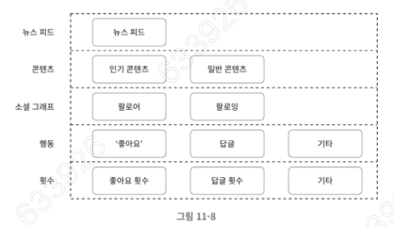
캐시 구조
책의 설계안에서는 캐시를 다섯 계층으로 나누었다.
뉴스피드: 뉴스피드 ID 보관
콘텐츠: 포스팅 데이터 보관. 인기 콘텐츠는 따로 보관
소셜 그래프: 사용자간 관계 보관
행동: 사용자 행위 보관. e.g. 포스팅에 대한 ‘좋아요', 답글 등
횟수: ‘좋아요' 수, 응답 수, 팔로잉 수 등

Slide 14
이번 문제에도 정답은 없다.
회사마다 독특한 제약이나 요구 조건이 있기 때문!
설계를 진행하고 기술을 선택할 때는 그 배경에 어떤 타협적 결정(trade-off)이 있었는지 잘 이해하고 설명할 수 있어야 한다.

Slide 15
끝

